Slide 1
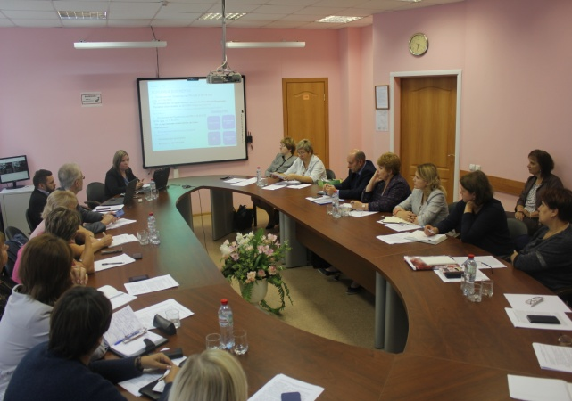
Федеральный проект по апробации новых моделей управления
Тверская область вошла в число 20 регионов, отобранных Министерством просвещения Российской Федерации для организации стажировочных площадок по апробации новых моделей управления в сфере образования.
15 августа состоялось рабочее совещание с представителями Министерства Просвещения Российской Федерации по формированию региональных команд управления и организации стажировочных площадок по распространению, реализации эффективных моделей управления сетью образовательных организаций. В совещании приняли участие Министр образования Тверской области Ю.Н. Коваленко, руководители муниципальных органов управления образованием Твери, Нелидово, Удомли, Торжка, Старицы, Ржевского района. На совещании определили основные задачи и направления деятельности региональных команд по организации и управлению стажировочными площадками. Кроме того, представлен опыт Тверской области по разработке и применению нормативных документов и методических материалов, наработанных за последние два года.
Впереди дистанционные курсы обучения организаторов стажировочных площадок. До конца 2019 года в Тверской области пройдут стажировки представителей органов управления образованием субъектов Российской Федерации. В целом на 20 пилотных площадках, отобранных Министерства Просвещения Российской Федерации, в число которых входит и Тверская область, пройдут обучение не менее 30 регионов России.
В Послании Федеральному Собранию Президент России Владимир Путин подчеркнул, что содержание образования должно соответствовать приоритетам развития страны.
«Для Тверской области реализация национального проекта «Образование» даёт возможность решить ряд ключевых вопросов развития региона. В том числе это обеспечение доступа к качественному образованию детей и молодёжи вне зависимости от места жительства, внедрение цифровых технологий в процесс обучения и воспитания», – считает Игорь Руденя.
Всего в рамках национального проекта «Образование» в Тверской области реализуется
8 региональных проектов. Это «Современная школа», «Успех каждого ребёнка»,
«Поддержка семей, имеющих детей», «Цифровая образовательная среда»,
«Учитель будущего», «Молодые профессионалы»,
«Новые возможности для каждого» и «Социальная активность».
http:a.ucoz.ru

